Slide 1
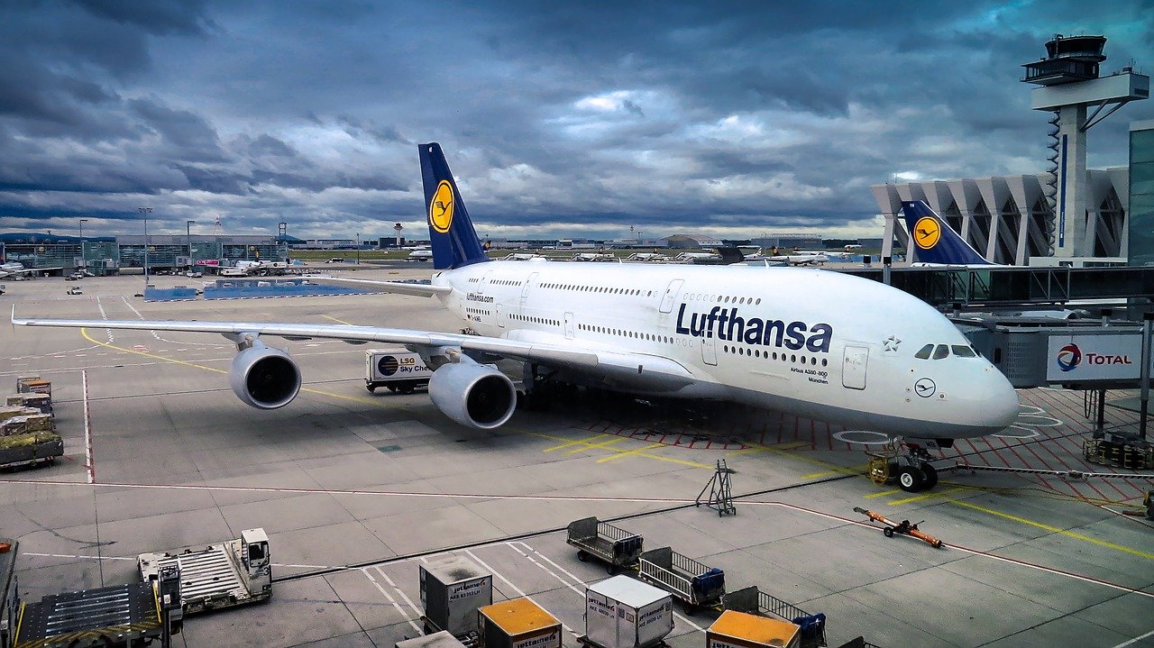

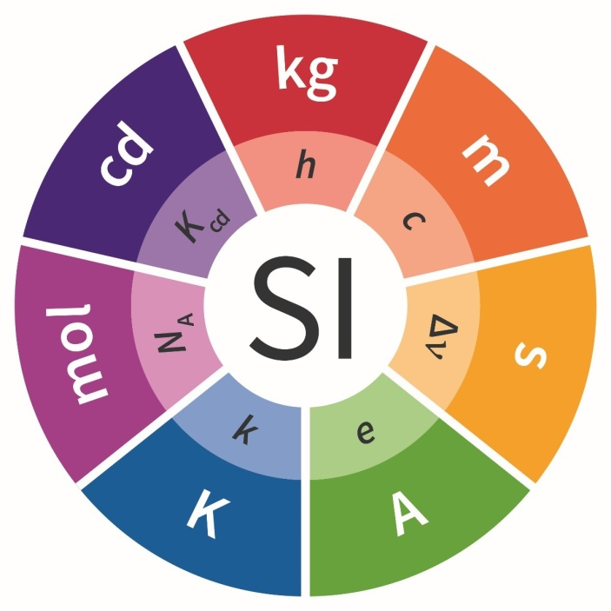

Pracownia programów użytkowych
JEDNOSTKI MIAR W LOTNICTWIE
I OBSŁUDZE RUCHU NAZIEMNEGO
Zebrał i opracował : Maciej Belcarz

Slide 2
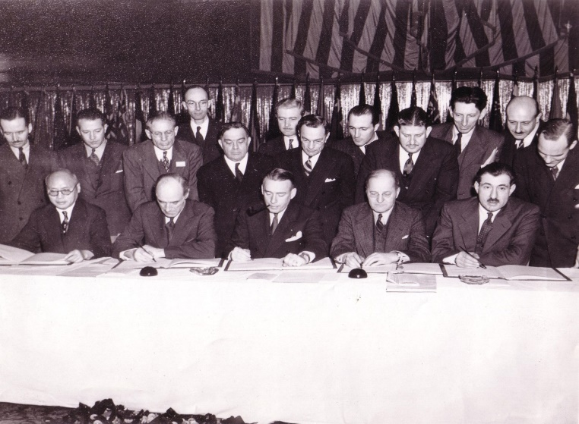

Międzynarodowe normy i zalecane metody postępowania dotyczące Jednostek Wymiarowych do wykorzystywania w komunikacji
powietrze–ziemia zostały po raz pierwszy przyjęte przez 16 kwietnia 1948 r. zgodnie z postanowieniami
Artykułu 37 Konwencji o międzynarodowym lotnictwie cywilnym
(Chicago, 1944 r.) i zostały nazwane Załącznikiem 5 do tej Konwencji.
Organizacja Międzynarodowego Lotnictwa Cywilnego
International Civil Aviation Organization, ICAO

Slide 3
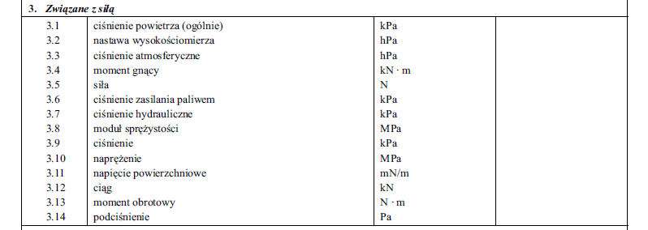
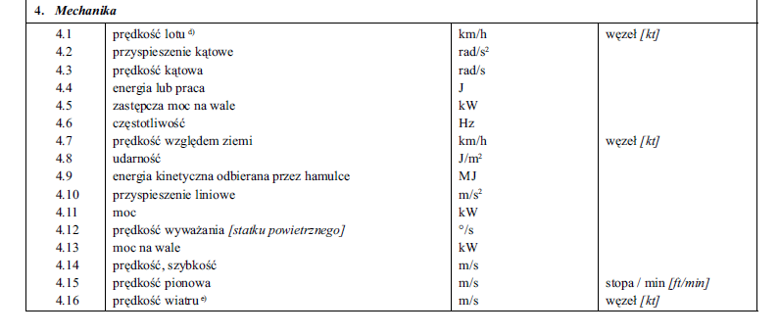

Slide 4
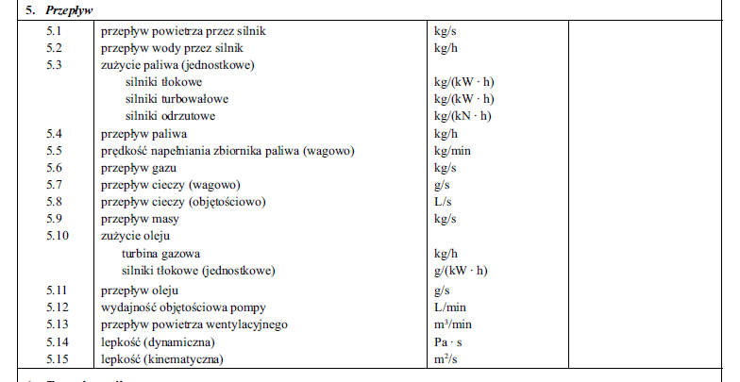
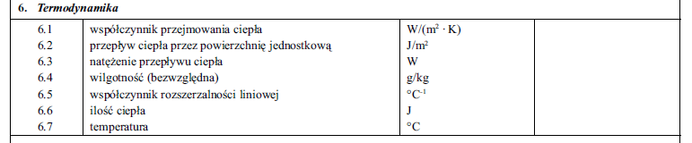

Slide 5
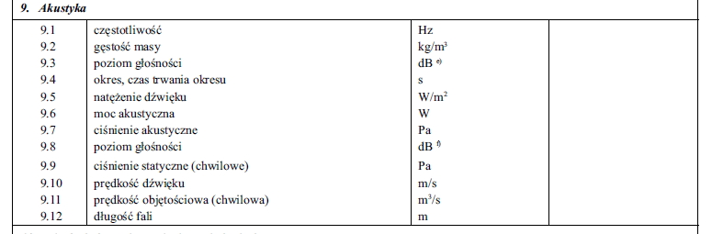

Slide 6
Zamiana jednostek
MILA MORSKA - nautical mile
1 NM = 1852 m = 1,852 km
STOPA
1 ft = 0,3048 m
WĘZEŁ
1 kt = 1NM/h = 0,512 m/s = 1,852km/h

Slide 7
FUNT
1 lb = 0,453 kg
1kg = 2,2 lbs (liczba mnoga)
GALON
1 gal = 4,5 l
1 l = 0,26 gal

Slide 8
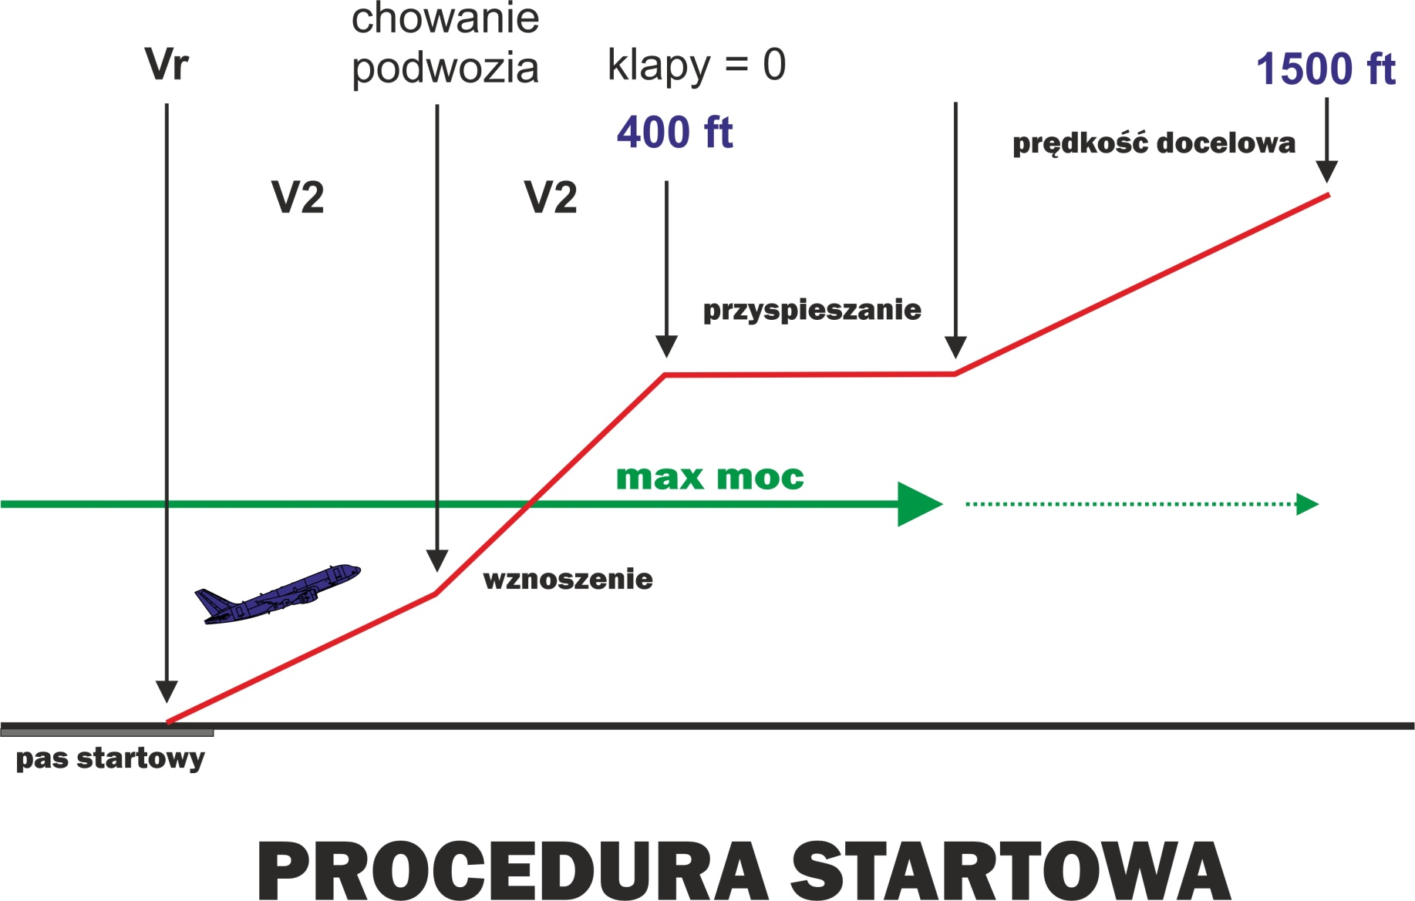
ZADANIA
Oblicz z jaką prędkością wyrażoną w km/h porusza się samolot
A 320 w momencie osiągnięcia prędkości V1 równej 150 kt.

Slide 9
2. Jaką odległość wyrażoną w km pokona
samolot poruszający się stałą prędkością
200 kt w czasie 10 minut.
3. Jaką wysokość wyrażoną w stopach
osiągnie samolot jeśli wznosi się
5 m/sek w czasie 2 minut.

Slide 10
Ad. 1.
Dane :
V= 150 kt
Szukane :
V= ? (km/h)
Rozwiązanie :
1 kt --- 1,82 km/h
150 kt --- x
1 kt * x = 150 kt * 1,82 km/h /:1kt
x = (150 kt*1,82 km/h)/1 kt
x = 277,5 km/h
Odpowiedź :
Samolot A 320 w momencie osiągnięcia prędkości V1 równej 150 kt
porusza się z prędkością 277,5 m/sek.

Slide 11
Ad. 2.
Dane :
V= 200 kt
t = 10 min
Szukane :
s (m) = ?
Rozwiązanie :
s = V * t
200 kt = 200 * 1,852 km/h = 370 km/h
370 km/h kt --- 60 min
x --- 10 min
x = (370 * 10) / 60
x = 66 km
Odpowiedź :
Samolot poruszający się stałą prędkością
200 kt w czasie 10 minut pokona 66 km.

Slide 12
Ad. 3.
Dane :
V= 5 m/sek
t = 2 min
Szukane :
h = ?
Rozwiązanie :
5 m --- 1 sek
x --- 120 sek
x= 600 m
1 ft --- 0,3048 m
x --- 600 m
x = (600 * 1) / 0,3048
x = 1968,5 ft
Odpowiedź :
Samolot jeśli wznosi się 5 m/sek w czasie 2 minut osiągnie 1968,5 ft

Slide 13
4. Jaką pojemność cysterny wyrażoną w litrach
musi zakupić lotnisko aby zatankować
samolot o pojemności 200 gal na jeden raz.
Dane :
v= 200 gal
Szukane :
v = ? (litry)
Rozwiązanie :
1 gal --- 4,5 l
200 gal --- x
x= 200 * 4,5 = 900 l
Odpowiedź :
Aby zatankować samolot o pojemności 200 gal
na jeden raz potrzebujemy 900 l

Slide 14
5. Oblicz jakie ciśnienie panuje na wysokości
5 000 m jeśli na 30 ft zmienia się o 1 hPa
Dane :
h= 5000m
30 ft – wzrasta o 1 hPa
Szukane :
p = ?
Rozwiązanie :
1 ft --- 0,3048 m
x --- 5000 m
x= 5000 / 0,3048 = 16404,2 ft
p = 16404,2 / 30 = 546,80 hPa
Odpowiedź :
Ciśnienie panujące na wysokości 5 000 m to 546,80 HPa

Slide 15
6. Ile paliwa JET A1 musi zatankować samolot
B737, aby dolecieć z Krakowa do Frankfurtu.
Spalanie wynosi 10 gal/min.
Orientacyjny czas przelotu to 80 min.
Wynik podaj w litrach.
Uwzględnij paliwo na kołowanie 100 l
Uwzględnij rezerwę na 10 minut dodatkowego lotu.
7. Oblicz z jaką prędkością wyrażoną w węzłach
będzie poruszał się samolot na wysokości 3 000m
rozpoczynający zniżanie z wysokości przelotowej
20 000 ft, lecący 250 kt.
Samolot wytraca 5 kt na 1000 ft.
Przyjmij 1ft = 0,3m.

Slide 16
Ad. 6.
Dane :
t= 80 min
Spalanie: 10gal/min
Szukane :
V (objętość) = ?
Rozwiązanie :
kołowanie : 100l
lot : 80*10 gal = 800 gal
1 gal --- 4,5 l
800 gal --- x
x= 4,4*800 = 3600l
Rezerwa :
10 min * 10 gal = 100gal
100 gal*4,4 l = 440l
Całkowite paliwo :
100 + 3600 + 440 = 4140 l
Odpowiedź :
Całkowite paliwo potrzebna na zaplanowany lot to 4140l

Slide 17
Ad. 7.
Dane :
h= 3000m
Spalanie: 10gal/min
Szukane :
V (prędkość) = ?
Rozwiązanie :
kołowanie : 100l
lot : 80*10 gal = 800 gal
1 gal --- 4,5 l
800 gal --- x
x= 4,4*800 = 3600l
Rezerwa :
10 min * 10 gal = 100gal
100 gal*4,4 l = 440l
Całkowite paliwo :
100 + 3600 + 440 = 4140 l
Odpowiedź :
Całkowite paliwo potrzebna na zaplanowany lot to 4140l

Slide 18
Olicz ile litrów spali samolot lecący na trasie 820 nm z Krakowa do Pragi. Jeśli średnie spalanie wynosi 20 gal/100km.
Dane :
s = 820 nm
Śr spalanie = 20gal/100km
Szukane :
v (objętość w litrach) = ?
Obliczenie spalania :
20 gal - 100 km
x - 1496,5 km
x= (20 gal*1496,5)/100 km = 299,3 gal
Rozwiązanie :
Przeliczenie jednostek
1 nm – 1,825 km
820 nm - x
x=820*1,825 = 1496,5 km
Przeliczenie galonów na litry:
1gal - 4,5 l
299,3 gal - x
x = 4,5*299,3 = 1346,85 l
Odpowiedź :
Samolot spali 134,85l

Slide 19
9. Oblicz średnią prędkość w km/h samolotu na tresie
poruszającego się wg podanych danych.
Dane :
Wznoszenie : 20 km przez 5 min
Lot : 300 km przez 30 min
Zniżanie : 30 km przez 10 min
Szukane :
V śr = ?
Rozwiązanie :
V= s (całk)/t (całk)
V=(20+300+30)/(5+30+10) =350/45min
Ponieważ prędkość wyrażamy w km/h
Musimy zamienić minuty na godziny.
45 min to 0,75h
350 km
______ = 466km/h
0,75 k
Odpowiedź :
Średnia prędkość wynosi 466km/h

